Slide 1


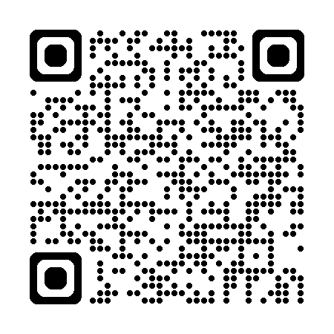
「教職総合センター」のご案内
教職総合センターは、教職を目指す皆さんのためのサポートセンターです。教職や教員採用に関する相談、情報提供、「教員採用試験対策講座」の開催などを通じて皆さんを応援します。
教職や教員採用試験に関する相談
学校現場や教員採用に詳しい先生方が相談に応じます。採用試験準備の方法、受験する自治体や学校種等に関するアドバイス、「論作文」「個人面接」「集団討論」等の実践的な指導も受けられます。相談時間は１回30分。メールまたは来室して予約してください。
詳細は裏面
教職を目指すための関連情報を提供
公立学校（特別区立幼稚園含む）教員採用試験過去問題集の他、試験に合格した先輩が残した２次試験情報やアドバイス等、採用試験関連資料を閲覧できます。学校ボランティア情報、私学教員を考えている、まだ教職に就くか迷っているなど、ちょっとしたことでもスタッフにたずねてみてください。
迷った時は相談してね
「教員採用試験対策講座」の開催
教員採用試験で課される「論作文」「面接」「討論」「模擬授業」を講義と演習で学ぶ講座を開講します。教員採用試験に詳しい先生方による実践的な指導で、毎年、多くの先輩が合格を果たしています。
教職総合センター（百年館高層棟３階）
【開室時間】月曜日～金曜日 9:00～17:00
【E-mail✉】kyoshoku@fc.jwu.ac.jp
【電 話 ☎】03-5981-3777
【ﾎｰﾑﾍﾟｰｼﾞ】https://kyoshoku.jwu.ac.jp/ HPはこちら↑

Slide 2
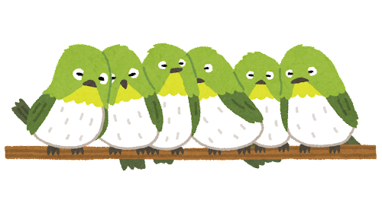
教職や教員採用試験に関する相談のご案内
📌相談時間：１回 30 分で、下記の８枠の時間で受け付けます。
前期・後期の相談日程、担当の先生は下の表を参照して
ください。各先生方は（ ）内の学校種や自治体以外
にも相談に応じてくださいます。担当の先生を決めるのに
迷った時はセンタースタッフに相談してください。
📌予約方法：予約を原則とします。
下記へメールまたは直接来室して予約してください。
教職総合センター
【場 所】百年館 高層棟３階
【メール】kyoshoku@fc.jwu.ac.jp
曜日 | 担当 | 相談受付時間（1回30分）
月 | 藤木 美智子先生 （小全般／千葉県全般） | ①10:00-10:30 ②10:40-11:10 ③12:30-13:00 ④13:10-13:40 ⑤13:50-14:20 ⑥14:30-15:00 ⑦15:10-15:40 ⑧15:50-16:20
火 | 【前期】4月14日（火）～ ①～④：粂原 淳子先生（幼稚園） ⑤～⑧：久保寺 浩先生（小中高） | 午前 ①10:30-11:00 ②11:10-11:40 ③11:50-12:20 ④12:30-13:00 午後 ⑤13:30-14:00 ⑥14:10-14:40 ⑦14:50-15:20 ⑧15:30-16:00
 | 【後期】(11月、2月、3月) ①～④：湯浅 泰美先生（中高） ⑤～⑧：𡈽上 智子先生（小）
水 | 小林 晃先生 （中全般／埼玉県全般） | ①10:00-10:30 ②10:40-11:10 ③12:30-13:00 ④13:10-13:40 ⑤13:50-14:20 ⑥14:30-15:00 ⑦15:10-15:40 ⑧15:50-16:20
木 | 荒井 利之先生 （高全般／川崎市全般） | ①10:00-10:30 ②10:40-11:10 ③12:30-13:00 ④13:10-13:40 ⑤13:50-14:20 ⑥14:30-15:00 ⑦15:10-15:40 ⑧15:50-16:20
金 | 【前期】4月10日（金）～ ①～④：𡈽上 智子先生（小） ⑤～⑧：湯浅 泰美先生（中高） | 午前 ①10:30-11:00 ②11:10-11:40 ③11:50-12:20 ④12:30-13:00 午後 ⑤13:30-14:00 ⑥14:10-14:40 ⑦14:50-15:20 ⑧15:30-16:00
 | 【後期】(11月、2月、3月) ①～④：粂原 淳子先生（幼稚園） ⑤～⑧：久保寺 浩先生（小中高）

